Slide 2


Innovazione Tecnologica e Tutela Ambientale
Del Comparto Aerospaziale
Ing. Sebastiano Veccia
Direttore Regolazione Personale e Operazioni Volo
ENAC – Sala Tamburro, 2-4 dicembre 2019

Slide 3

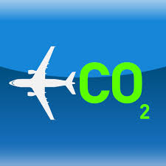

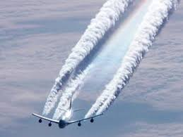
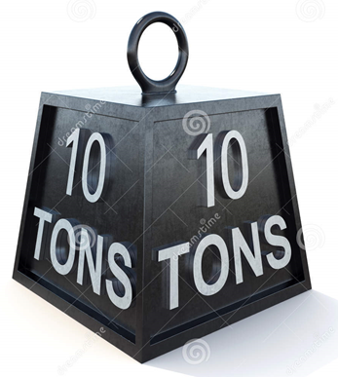
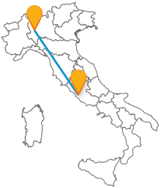
Gli aeroplani, per poter volare, hanno bisogno di bruciare combustibile, e come conseguenza viene immesso CO₂ nell’atmosfera
Per ogni kg di kerosene bruciato vengono immessi 3,16 Kg di CO₂ nell’atmosfera
1Kg Kerosene = 3,16 Kg di CO₂
Per un volo Roma-Milano (1h di volo)
3 tonnellate kerosene
Vengono emesse in atmosfera
10 Tonnellate di CO₂

Slide 4
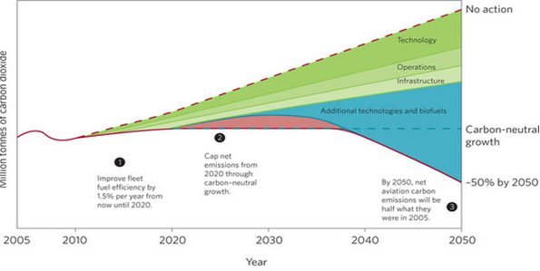
La riduzione delle emissioni di CO₂ si può ottenere tramite:
Tecnologia
Operazioni
Infrastrutture
Tecnologie aggiuntive
Biofuels
Miglioramenti di tecnologia, operazioni ed infrastrutture (con traffico in aumento)
non bastano per raggiungere la “Crescita Neutrale”.
Il CORSIA colma il GAP

Slide 5
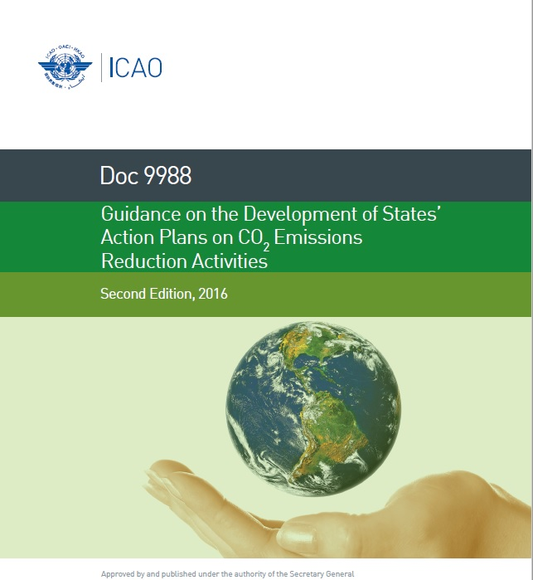
EUROPEAN STATES’ ACTION PLANS ECAC/EU
(REGOLAMENTO(UE) 2017/2392)

Slide 6
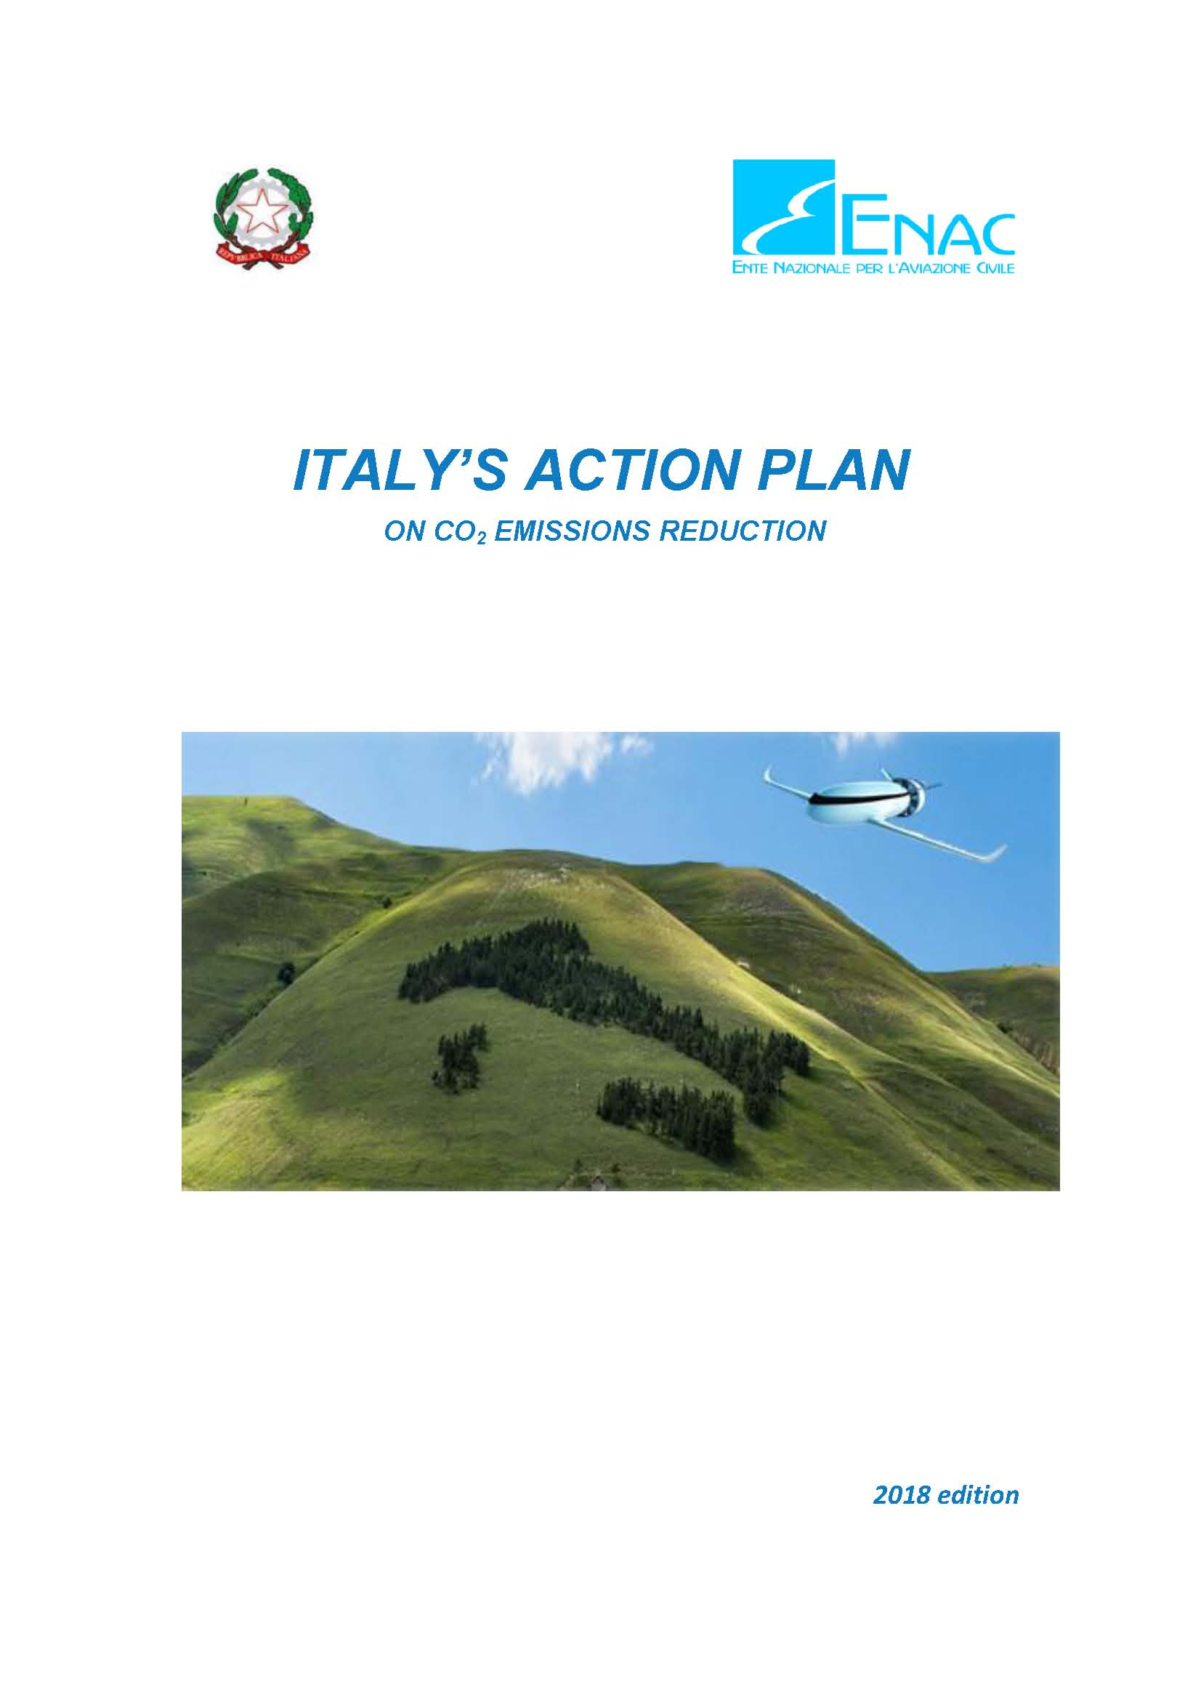

Slide 7
AVIATION’S RESPONSE – ICAO 4 PILLARS
CORSIA
Carbon Offsetting and Reduction Scheme for International Aviation
Improved
Infrastructure
& Operations
Optimised
Airports
Sustainable
Fuel
Potential
80% reduction
in net emissions
Improved Technology
Improved Engines
Improved Airframe
Optimised Airspace Network
Market Based
Measures
1
2
3
4

Slide 8

Cos’è il CORSIA
Il CORSIA è uno schema adottato dall’ICAO per compensare le emissioni di CO₂ derivanti dall’aviazione civile in modo da bloccarne il livello a quello del 2020, per mitigare gli effetti sul clima.

Slide 9
Come funziona il CORSIA
Requisiti di ammissibilità del CORSIA:
gli Operatori aerei
che hanno aeromobili con MTOM (peso massimo al decollo) superiore a 5.700 kg
che effettuano con questi aeromobili voli internazionali
(definizione ICAO: l’operazione di un aereo che decolla presso l’aerodromo di uno Stato (ICAO Contracting State) o nei suoi territori, ed atterra in un aerodromo di un altro Stato)
emettono più di 10.000 tonnellate l’anno di CO₂
→ con esclusione dei voli umanitari, medici e antincendio

Slide 10
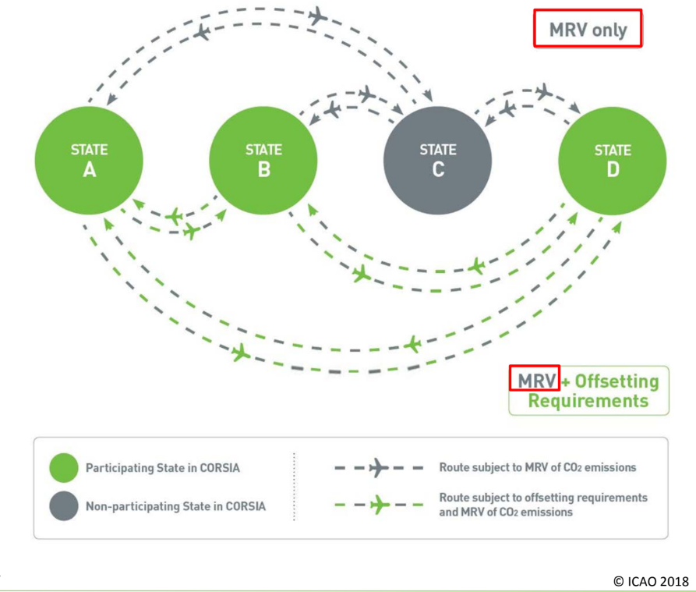
Come funziona il CORSIA
DOVRANNO:
monitorare le emissioni (dal 1° gennaio 2019),
riportarle, dopo averle verificate, all’Autorità competente (dal 1° gennaio 2020)
Compensare le emissioni di CO₂ dal 2021 (rotte fra Stati membri ICAO partecipanti al CORSIA) – tranne gli esentati

Slide 11
Come funziona il CORSIA
Sono previste tre fasi per l’implementazione del CORSIA:
fase pilota dal 2021 al 2023
prima fase dal 2024 al 2026
seconda fase dal 2027 al 2035
Partecipazione volontaria
Ad oggi l’Italia e altri 80 Stati membri dell’ICAO, che rappresentano circa il 76% delle attività dell’aviazione civile internazionale hanno deciso di partecipare volontariamente al CORSIA

Slide 12
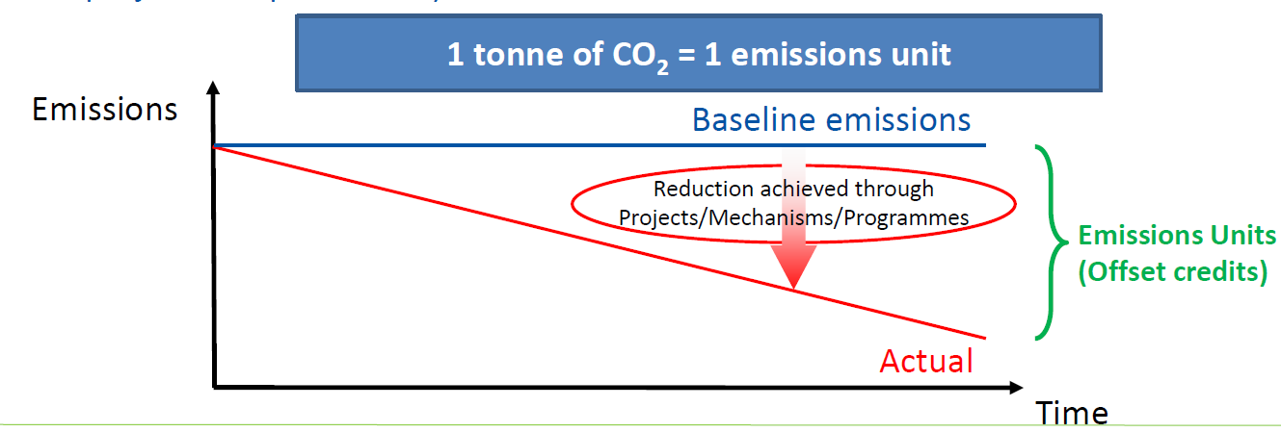
1 TONNELLATA da COMPENSARE = 1 CERTIFICATO da ACQUISTARE
Gli operatori
Acquistano certificati in numero sufficiente
Verificano che siano elegibili per i criteri del CORSIA
Ne danno evidenza allo Stato

Slide 13
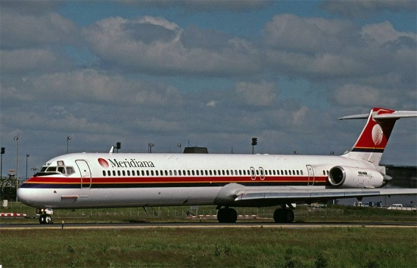
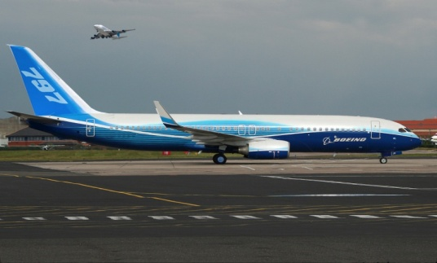
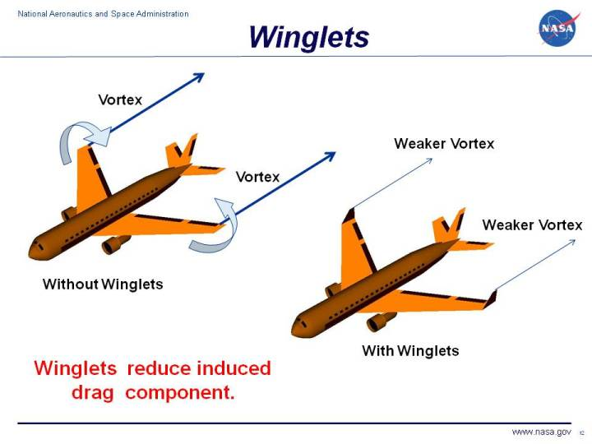
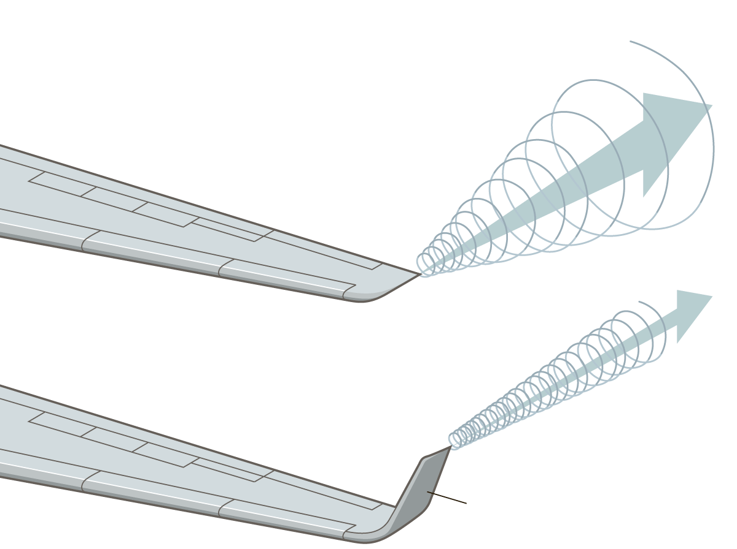
Interventi TECNOLOGICI sulla flotta
Ringiovanimento della flotta
Adozione di Aeromobili con Winglets

Slide 14
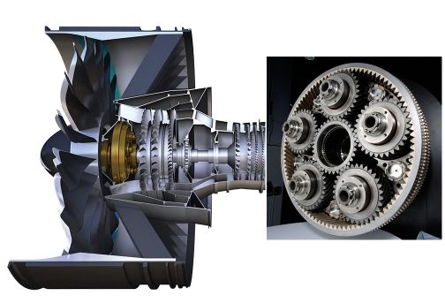
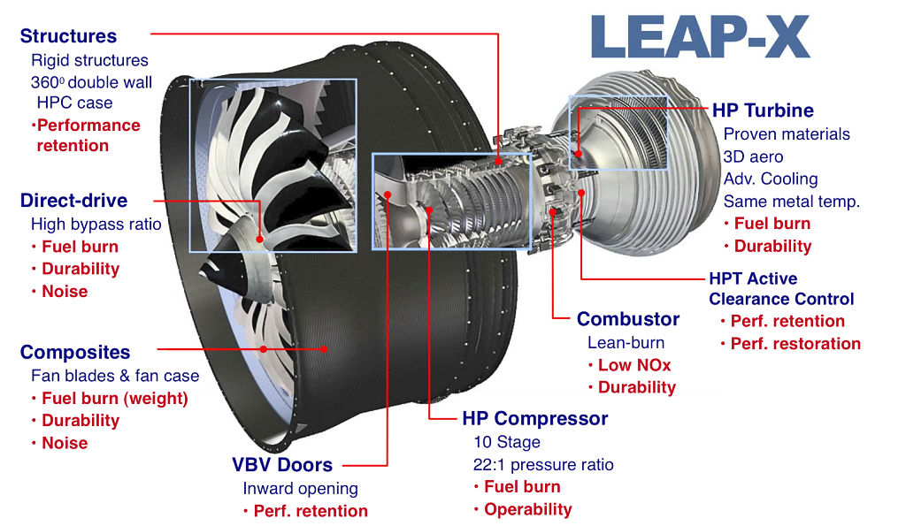
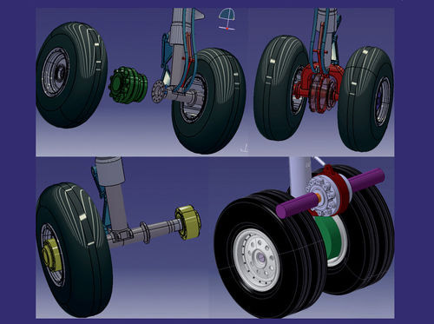
Interventi sui sistemi di propulsione ed impianti
Motori Leap-X (CFM Int.)
Taxiing Elettrico
Motori G “Geared” (P&W)

Slide 15
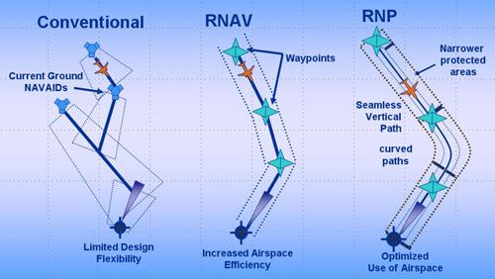
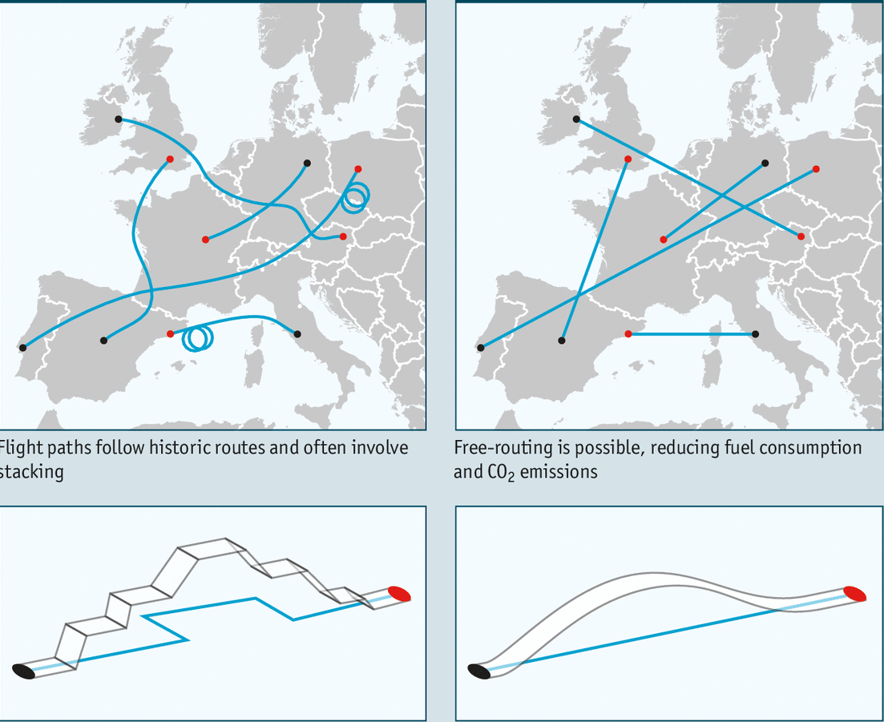
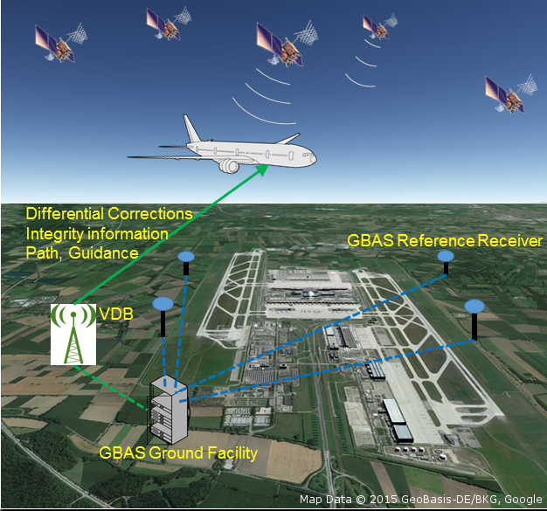
Miglioramento della precisione della navigazione
Utilizzo delle (PBN)
Navigazione guidata da satellite
con AUMENTO della precisione
(GBAS e SBAS)
Continuous Climb
Continuous Descent

Slide 16
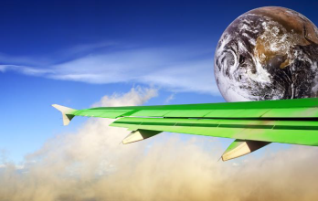


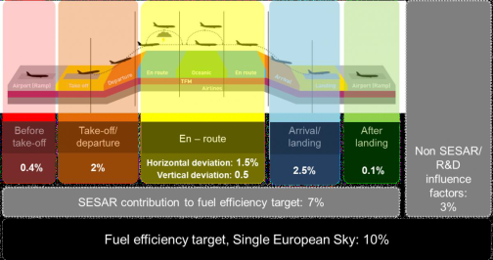

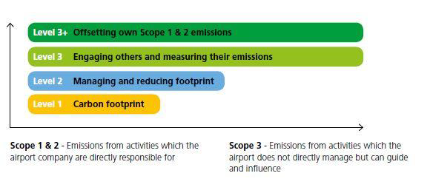
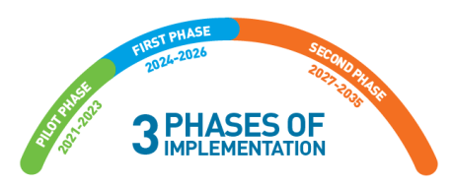

Clean Sky e Tecnologia
Combustibili Alternativi Sostenibili
Progetto SESAR per ATM
Emissioni per fase di volo
Roadmap per
Carbon Neutrality
degli aeroporti
CORSIA
Accreditamento Green
Degli Aeroporti
Iniziative per la riduzione delle emissioni

Slide 17
I Carburanti Alternativi
Lo sviluppo di carburanti alternativi agli attuali combustibili fossili è una delle strategie per contenere le emissioni di Gas serra nell’atmosfera terrestre
Facendo riferimento all’intero settore dei trasporti, in Europa attualmente il 93% dei carburanti proviene dal petrolio, il 4,2% da biomasse, lo 0,8% da gas naturale e il 2% prevede energia elettrica come fonte per l’autotrazione

Slide 18
I Carburanti Alternativi – Sostenibilità EU
R.E.D. – Renewable Energy Directive
DIRECTIVE 2009/28/EC OF THE EUROPEAN PARLIAMENT AND OF THE COUNCIL of 23 April 2009 on the promotion of the use of energy from renewable sources and amending and subsequently repealing Directives 2001/77/EC and 2003/30/EC
R.E.D. II – Renewable Energy Directive (entrata in vigore nel dicembre 2018)
DIRECTIVE (EU) 2018/2001 OF THE EUROPEAN PARLIAMENT AND OF THE COUNCIL of 11 December 2018 on the promotion of the use of energy from renewable sources

Slide 19

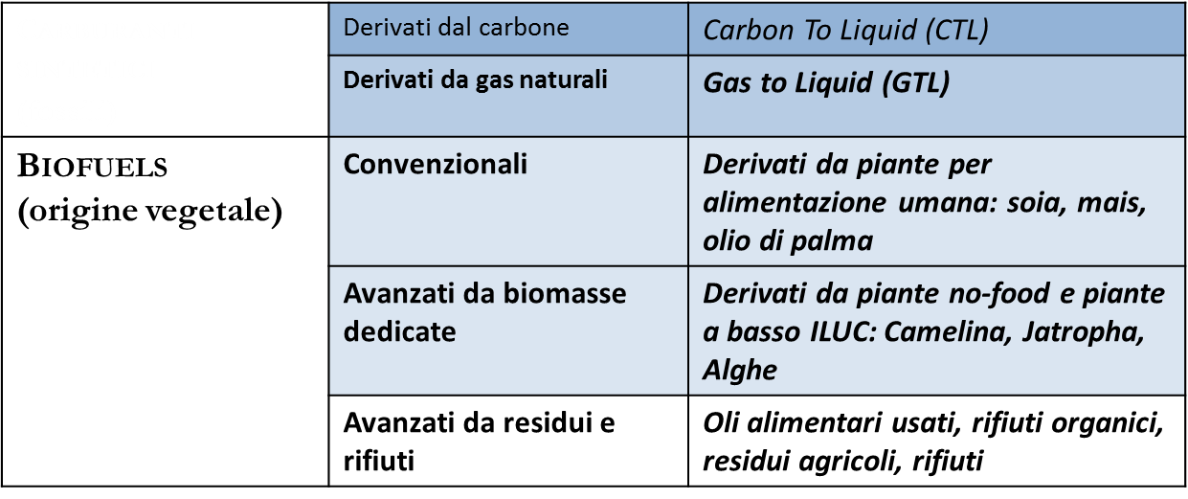
QUALI SONO I CARBURANTI ALTERNATIVI?
In via generale, i combustibili alternativi possono essere classificati come segue in ragione del tipo di materia prima di base:
I biocarburanti si suddividono in tre categorie:
Prima Generazione: prodotti a partire da colture alimentari come il mais o la canna da zucchero
Seconda Generazione: prodotti a partire da residui o scarti di processi alimentari, attività agricole o di silvicoltura
Terza Generazione: ottenuti a partire dalle microalghe

Slide 20
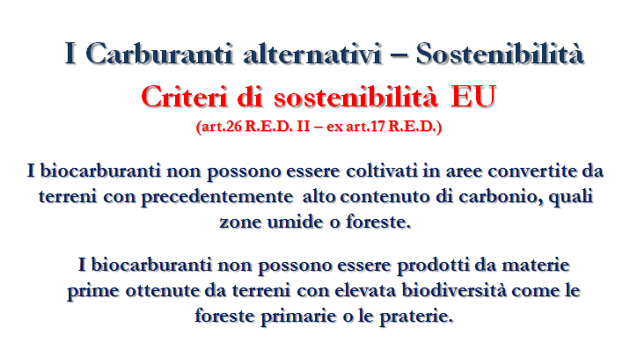

Slide 21
LE MICROALGHE
Vantaggi:
elevata velocità di riproduzione
ampia varietà di specie
la sua produzione non è competitiva con i terreni agricoli
massimizzazione dei processi e ottenimento di rese maggiori
Il miglioramento della resa delle alghe viene promossa dall’ingegneria genetica che, secondo l’Enea, «può contribuire alla riduzione dei costi attraverso l’incremento dell’efficienza fotosintetica e quindi del rendimento della biomassa, al miglioramento del tasso di crescita della stessa, all’aumento del contenuto in olio».

Slide 22
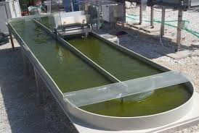
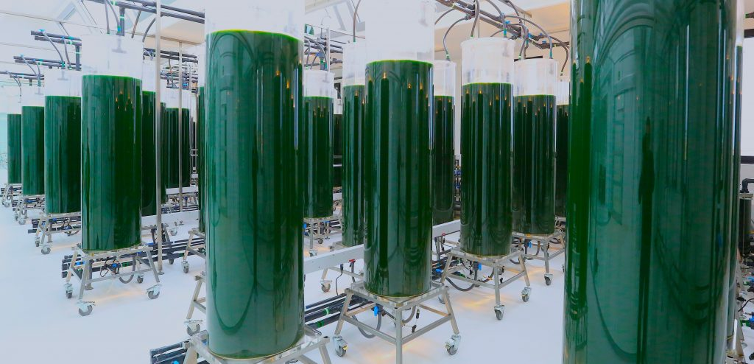
LE MICROALGHE
Metodi di coltivazione
Open Pond
Photobioreactor (PBR)

Slide 23
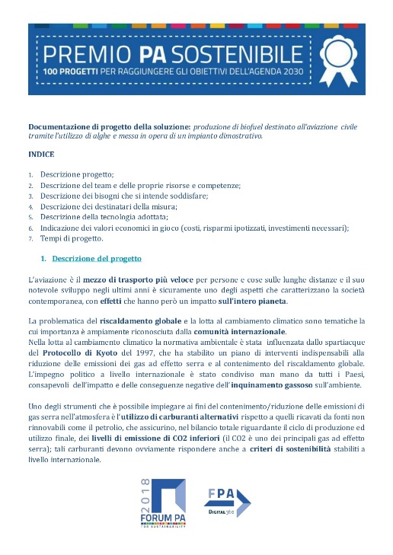
Il Progetto ENAC per la produzione di Biofuel da alghe
Premio PA Sostenibile 2018
l’ENAC, nell’ ambito di un programma internazionale di riduzione dell’emissione di CO2 nel settore dell’ aviazione civile, finanzia un progetto di ricerca finalizzato alla produzione di combustibile da biomasse per aeromobili

Slide 24
Il Progetto ENAC per la produzione di Biofuel da alghe
Il consorzio
Dip.to di Biologia e Biotecnologie “Charles Darwin”, Sapienza Università di Roma
(Cordinatori)
Dip.to di Biotecnologie, Università di Verona
Dip.to di Ingegneria Industriale, Università degli Studi di Firenze
CREAR

Slide 25
Il Progetto ENAC per la produzione di Biofuel da alghe
Le Fasi
PRIMA FASE
Identificazione delle alghe con più alto contenuto di lipidi
SECONDA FASE
Affinamento dei rendimenti delle alghe selezionate
Ipotesi di progettazione di un impianto pilota
Messa in opera dell’ impianto pilota
Budget complessivo: circa € 800.000,00.
Durata: 8 mesi.
Stato: concluso.

Slide 27
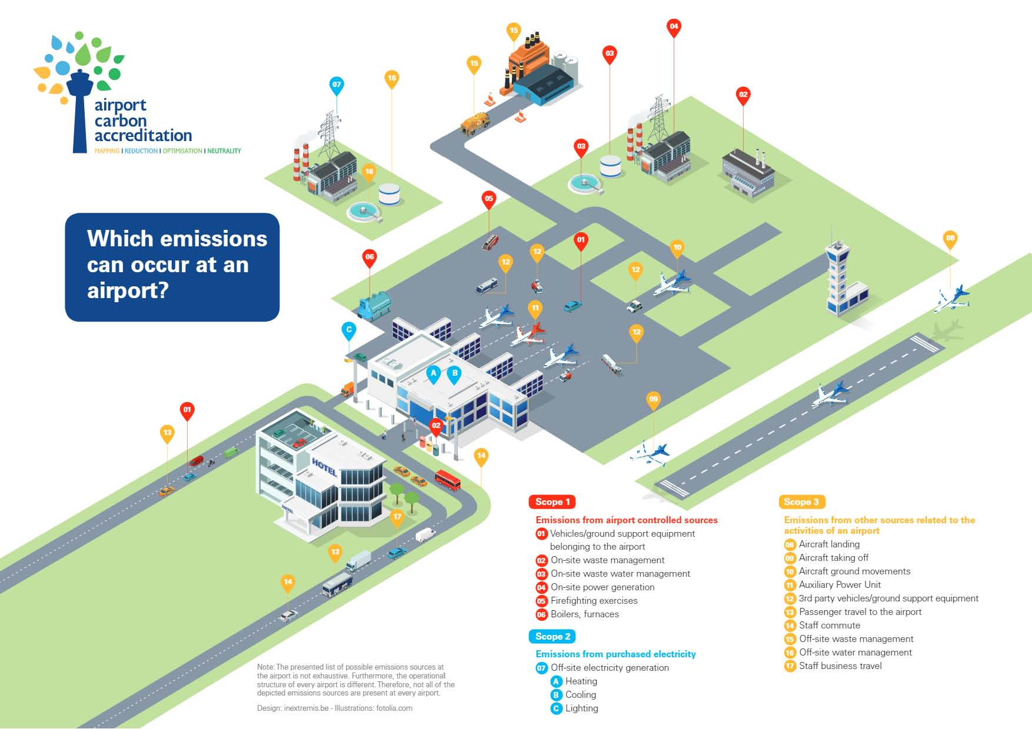

Slide 28
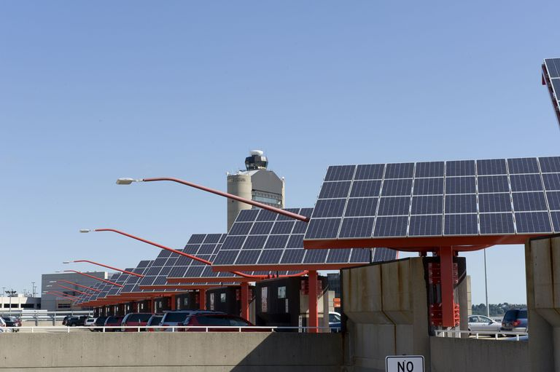
Progetto Green your airport
Costruire con materiale riciclato
Produzione autonoma di energia elettrica
Utilizzo della luce naturale durante il giorno
Scarico toilette utilizzando acqua piovana e/o uso di waterless toilets
Illuminazione LED
Veicoli di terra elettrici o ibridi o ad idrogeno
Utilizzo di asfalto realizzato a bassa temperatura
Utilizzo di Electrically Powered Gates, per minimizzare uso degli APU
Tubature per fornitura aria pre-condizionata agli aeromobili ai gates
Sensori di presenza aeromobile per risparmio di energia elettrica
Isolamento termico tetto aerostazione per minimizzare necessità aria condizionata

Slide 30
Carbon Neutrality Degli Aeroporti, e riduzione progressiva delle emissioni

Slide 32
Indicatori di tutela ambientale risparmio energetico

Slide 33
Indicatori di tutela ambientale produzione di energia alternativa da fonte rinnovabile

Slide 34

Grazie per l’Attenzione
Ing. Sebastiano Veccia
Direttore Regolazione Personale e Operazioni Volo

